Slide 1
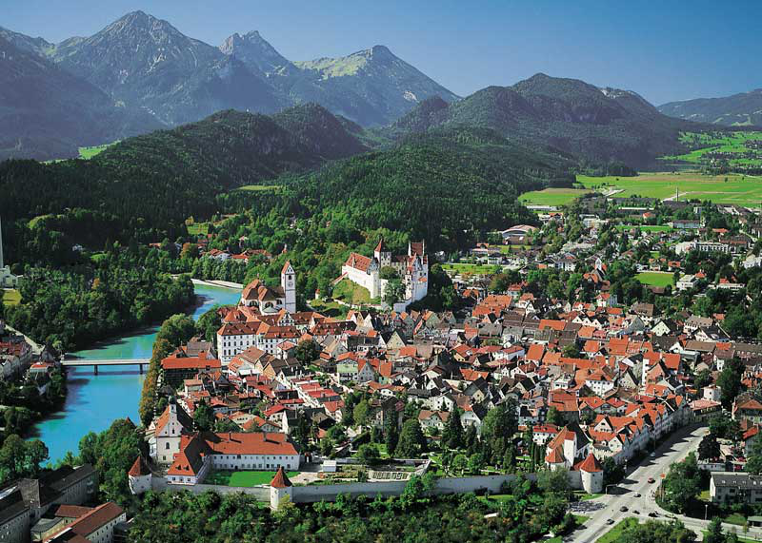

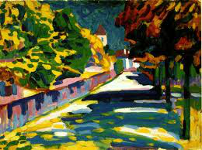
Recorriendo Baviera
Baviera se cuenta entre los estados más antiguos de Europa.
Todo empezó unos hace unos 1500 años cuando el reino de los romanos colapsó debajo de los ataques de los germanos.
Según una de las teorías más aceptadas, el pueblo bávaro nació de una mezcla de los romanos, los restos del pueblo celta y los vencedores germanos.

Slide 2
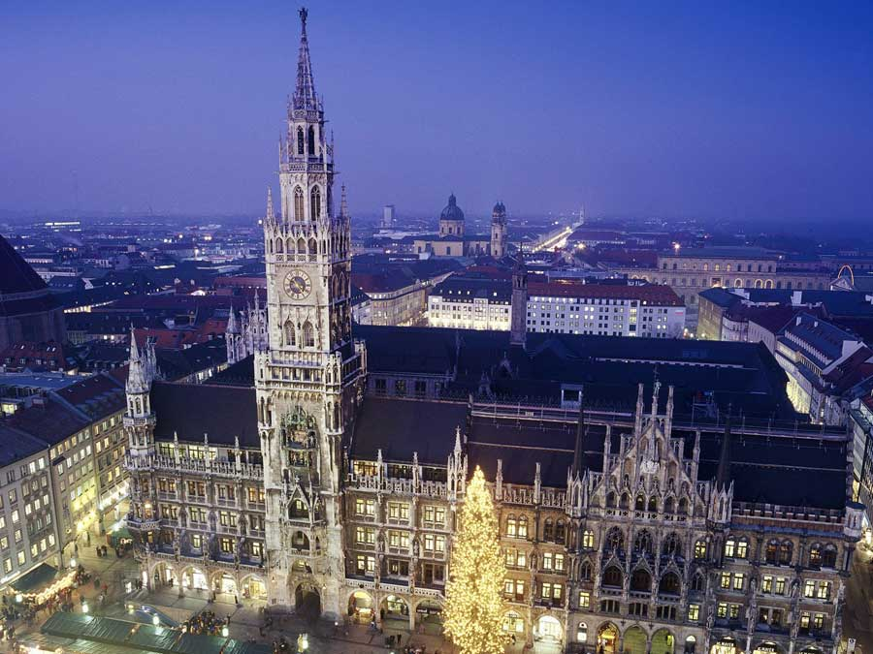
Múnich es la capital y ciudad más importante de Baviera. Entre la fiesta de la cerveza y la ópera, la Hofbräuhaus y la Pinacoteca, la BMW y el FC Bayern München, Múnich combina tradición bávara y frenética actividad.

Slide 3
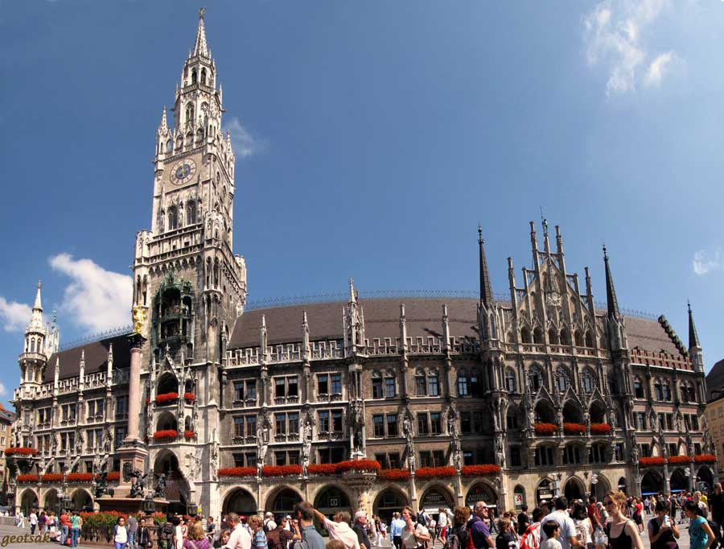
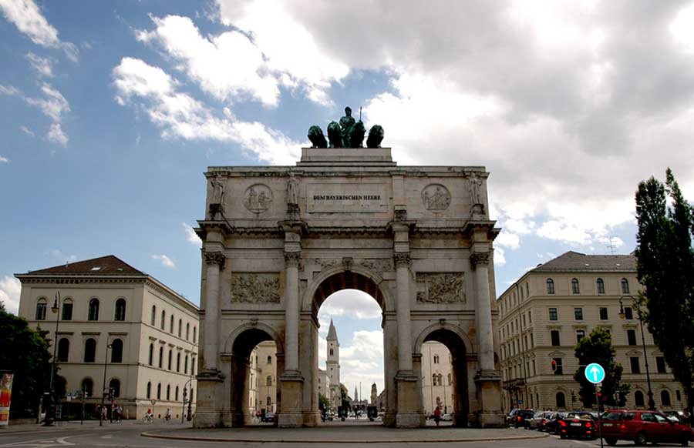
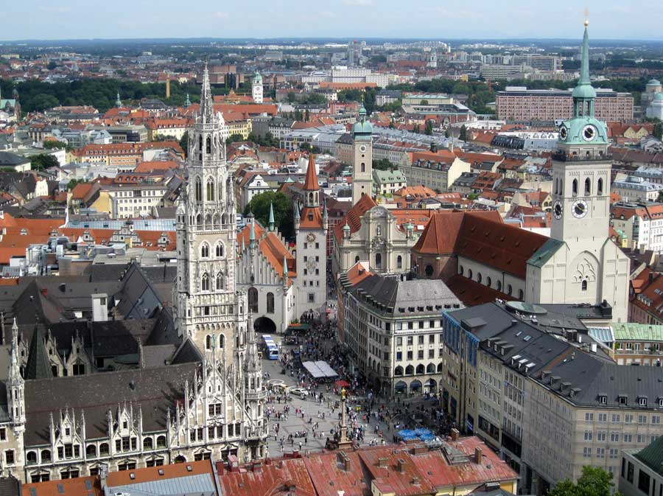
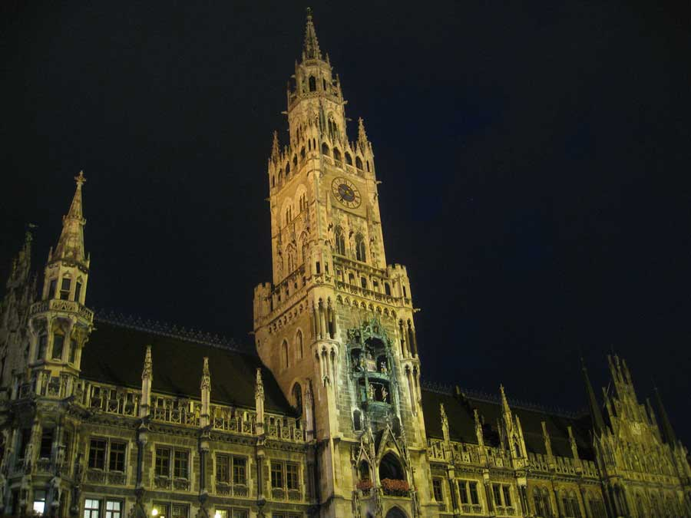
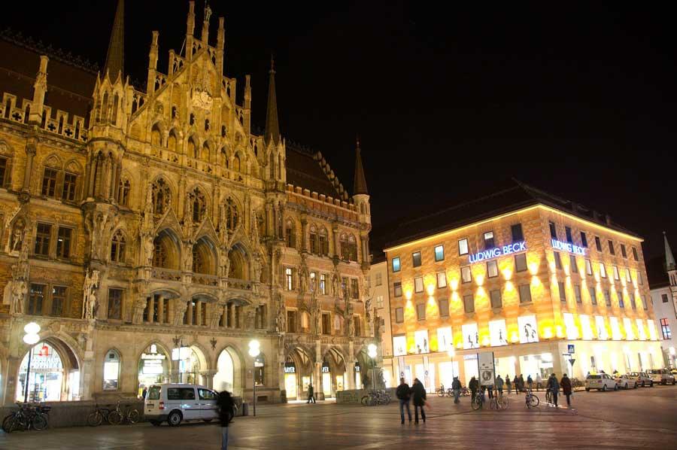

Slide 4
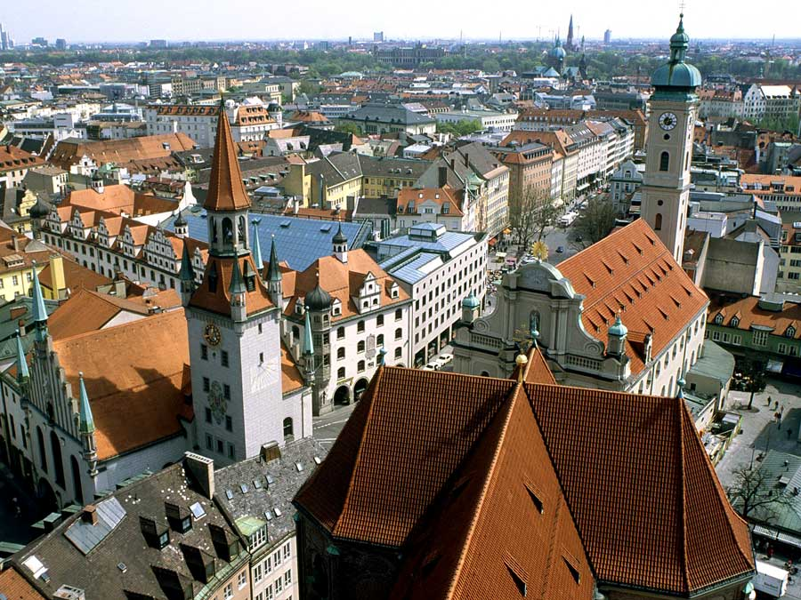

Slide 5
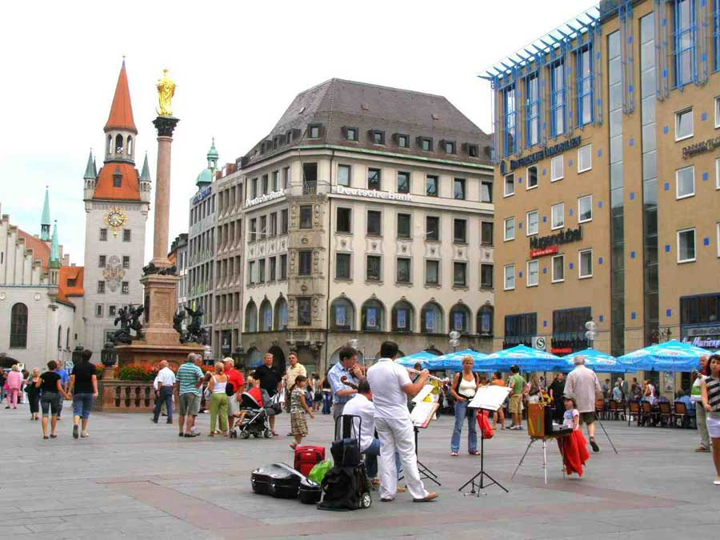
Marienplatz

Slide 6
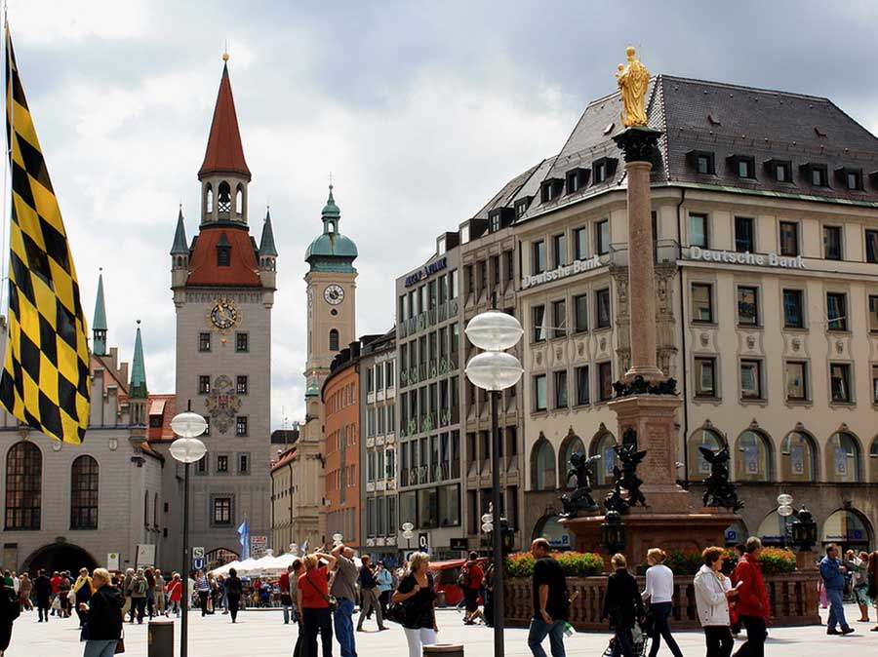
Marienplatz

Slide 7
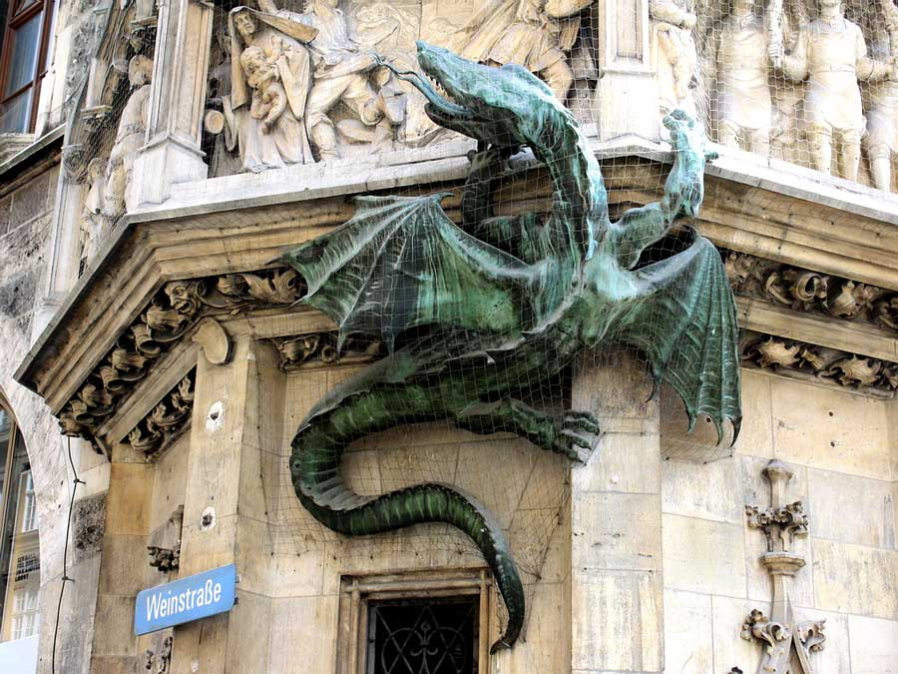

Slide 8
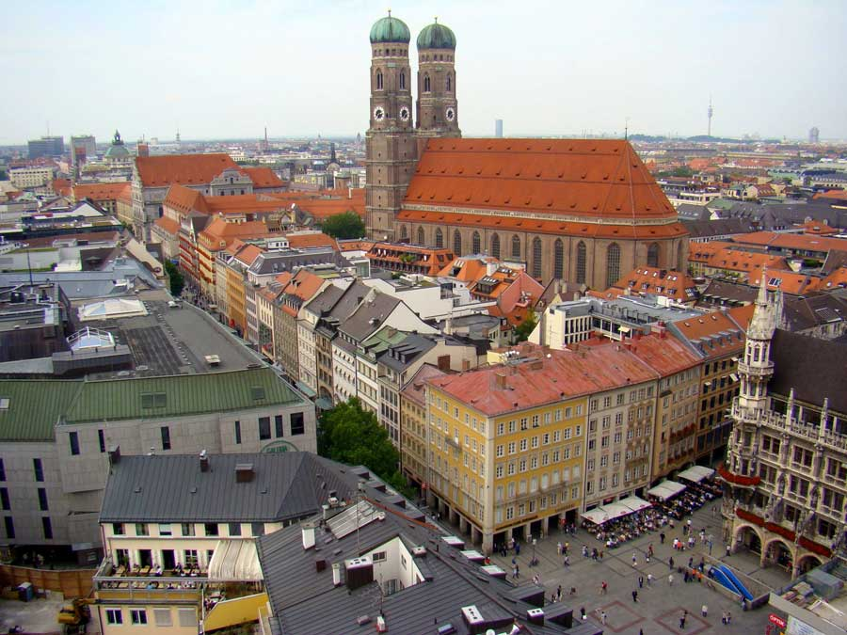
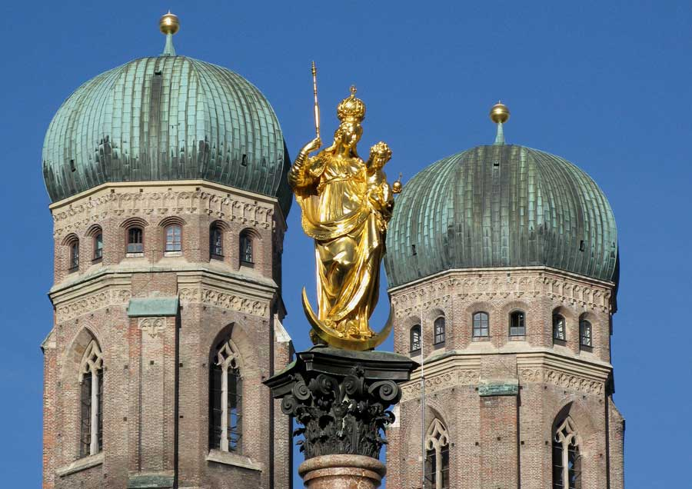
iglesia de Nuestra Señora (Frauenkirche)

Slide 9
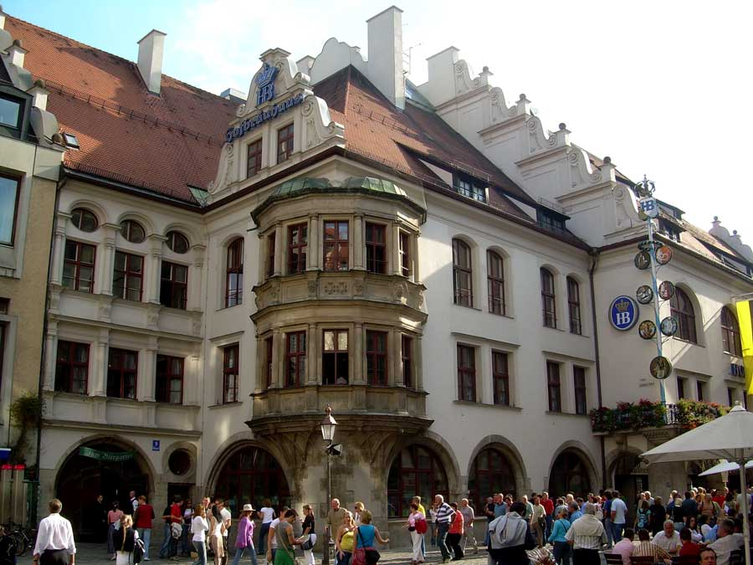
Hofbräuhaus

Slide 10
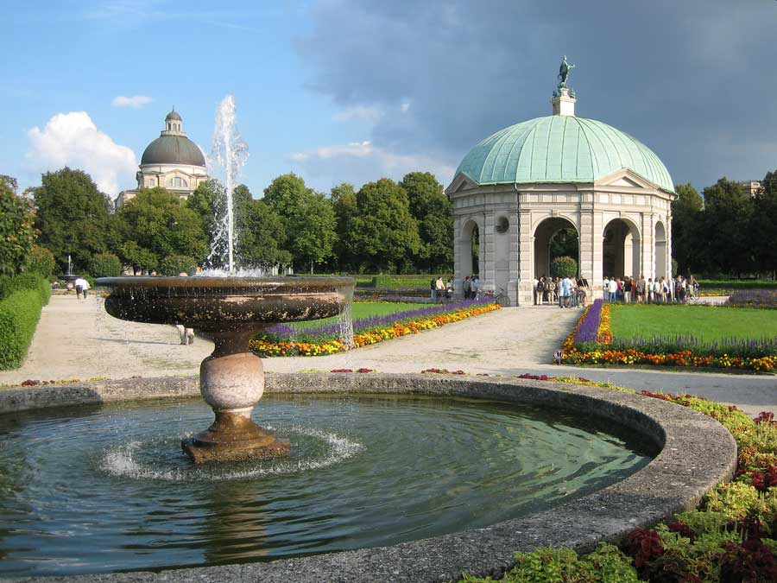
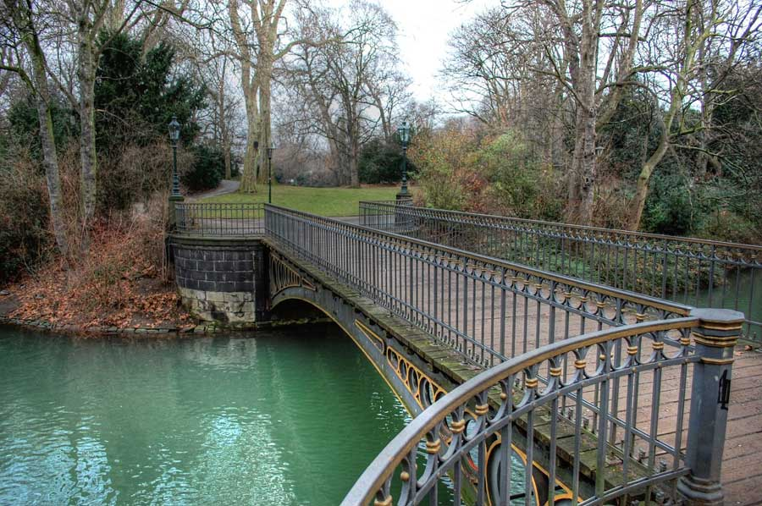
El Hofgarten es un de Múnich.
Fue construido entre 1613 y 1617 por Maximiliano I de Baviera imitando el estilo renacentista italiano.

Slide 11
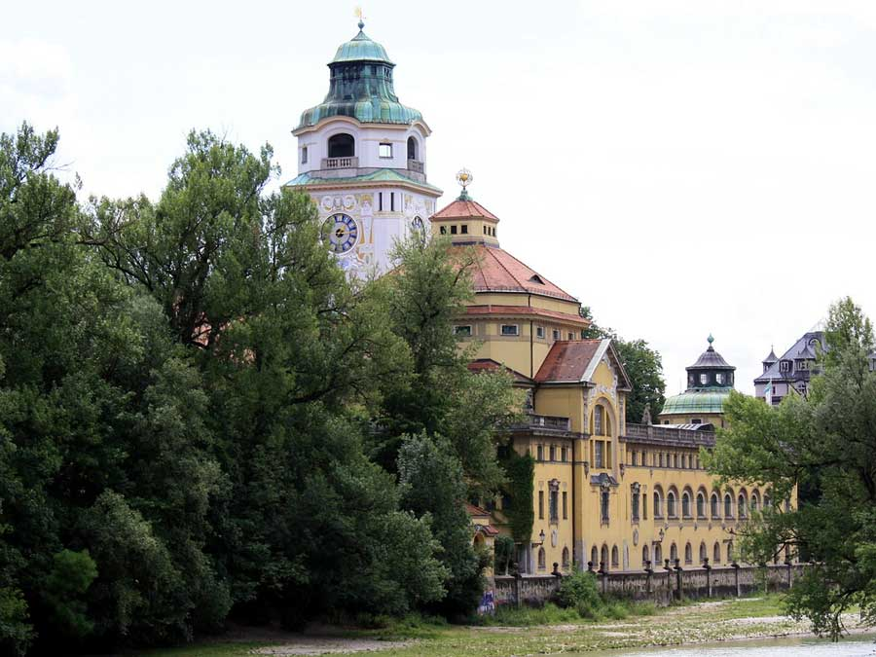

Slide 12
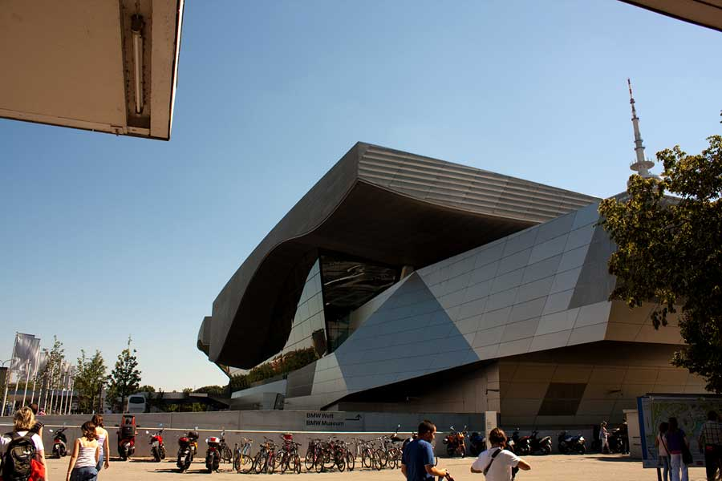
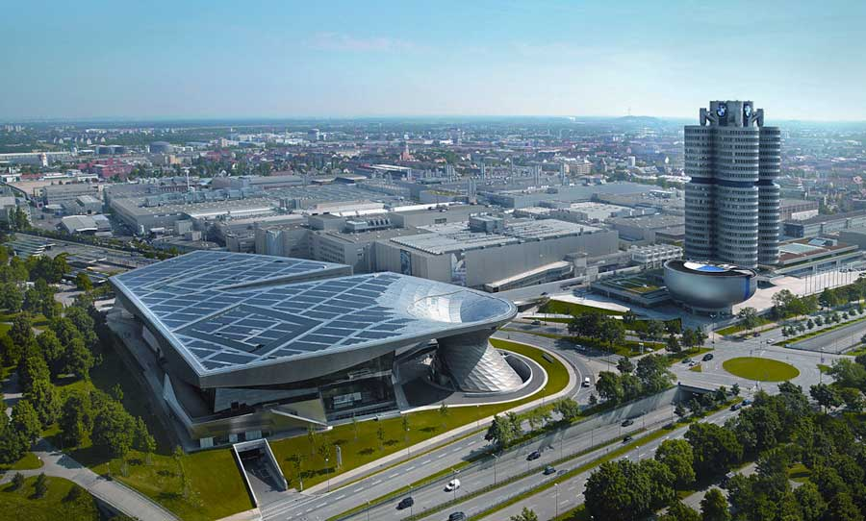
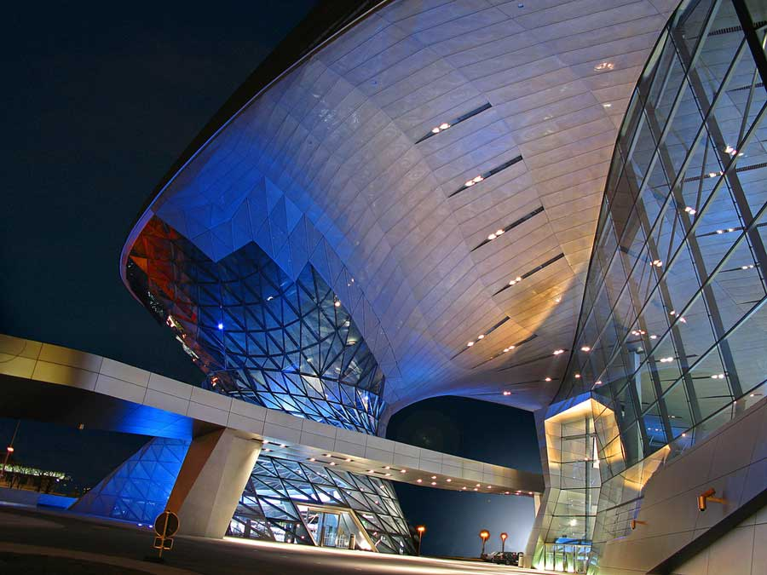
Sede y Museo BMW

Slide 13
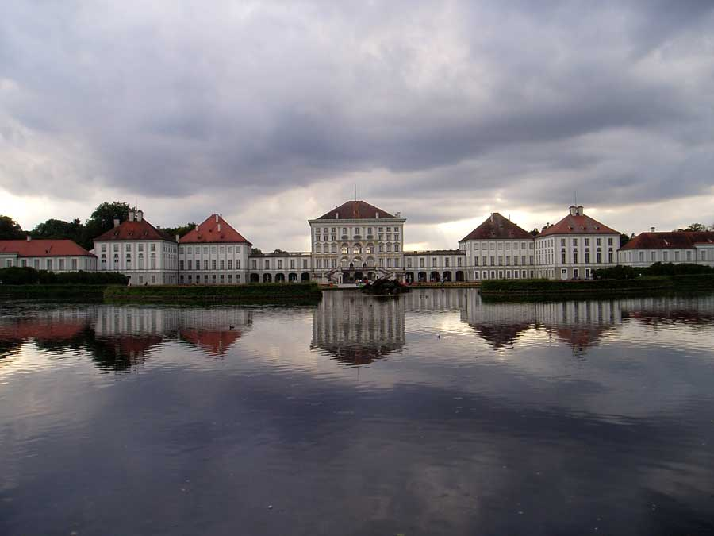
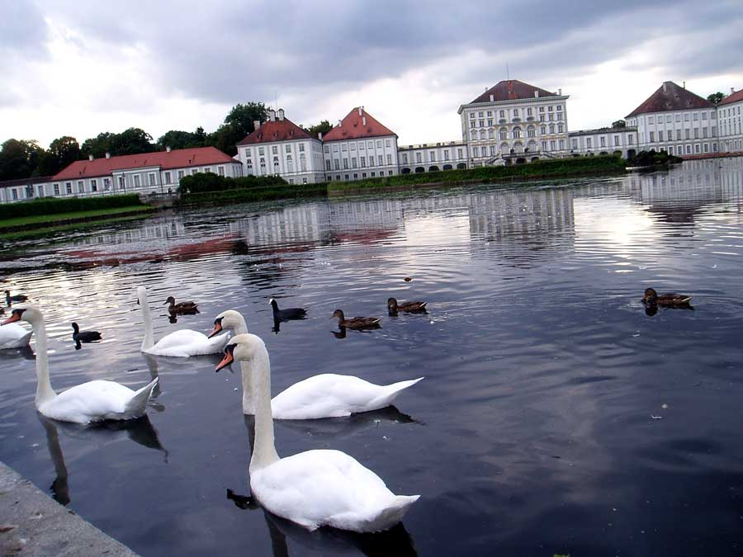
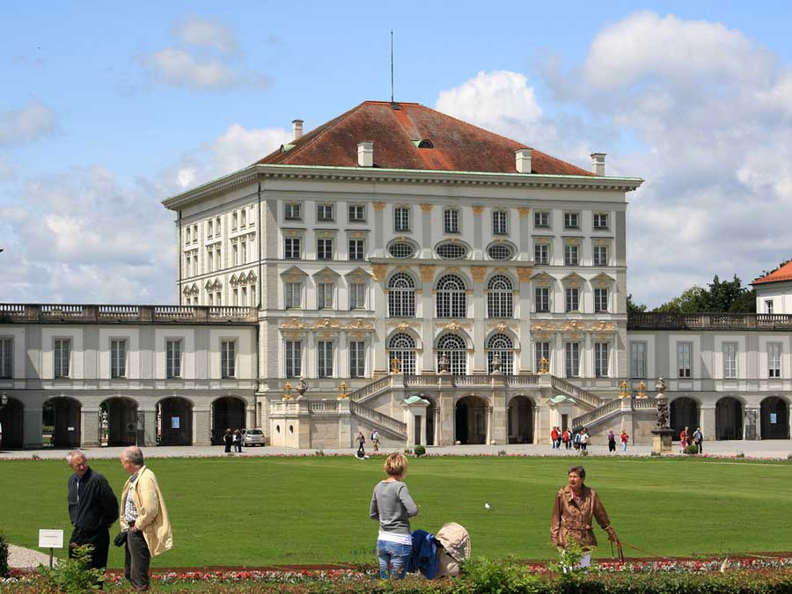
El Palacio de Nymphenburg, uno de los palacios de estilo barroco más bellos de Europa, fue creciendo a partir de una villa de estilo italiano construida entre 1663 y 1664 para la Electora Enriqueta Adelaida a partir de un diseño de Agostino Barelli.
Edificado para ser utilizado como residencia de verano de la familia Wittelsbach, los gobernantes de Baviera, el palacio fue dedicado a los placeres de la diosa Flora y sus ninfas, de ahí el nombre.

Slide 14
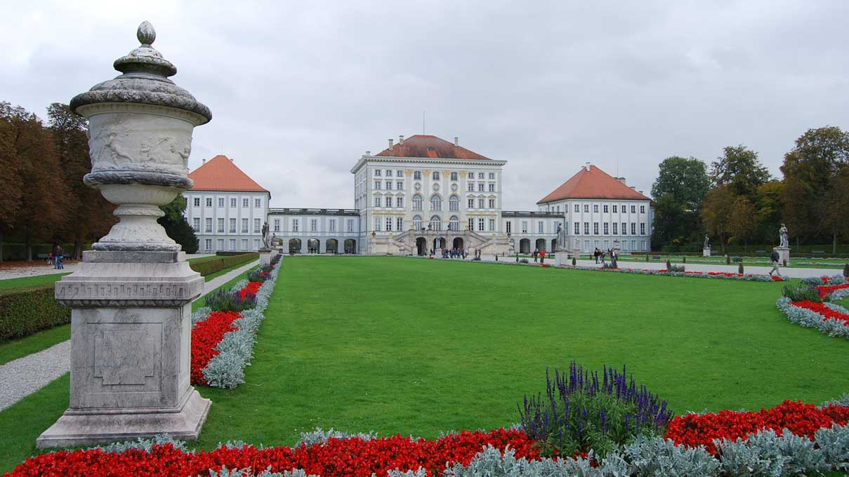

Slide 15
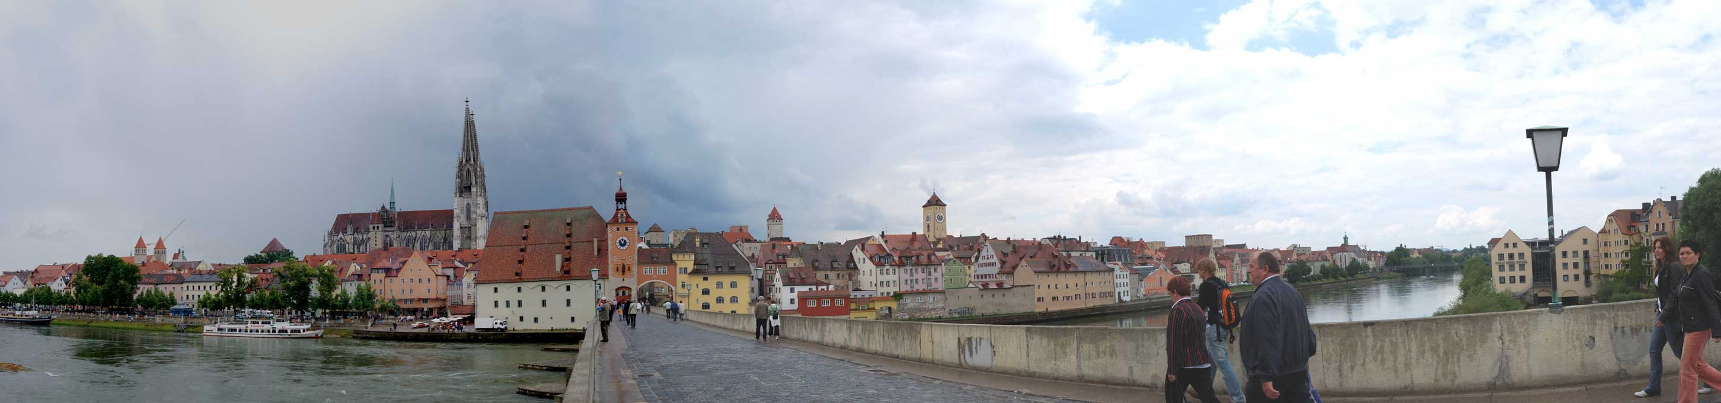
Ratisbona se encuentra en la confluencia de los ríos Danubio y Regen, cuyo casco histórico es Patrimonio de la Humanidad

Slide 16
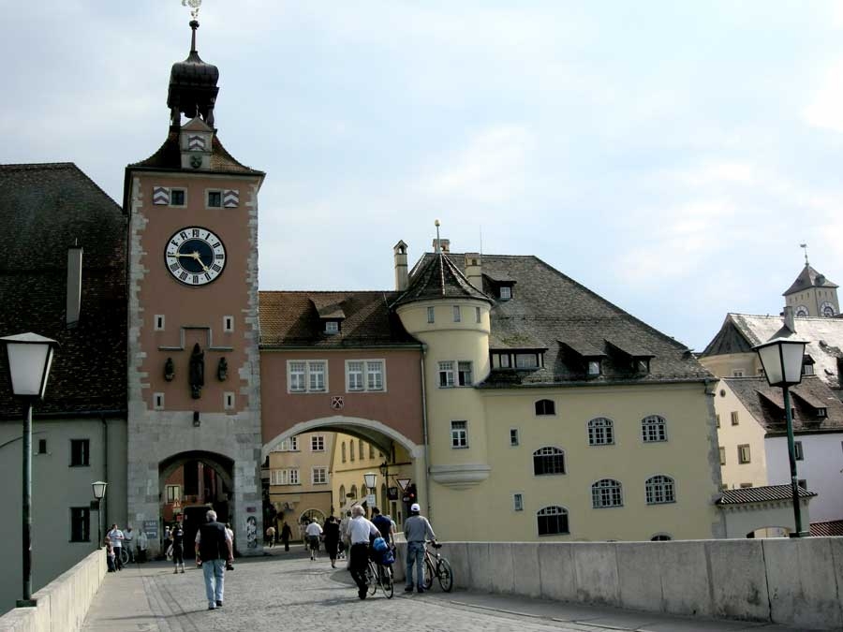
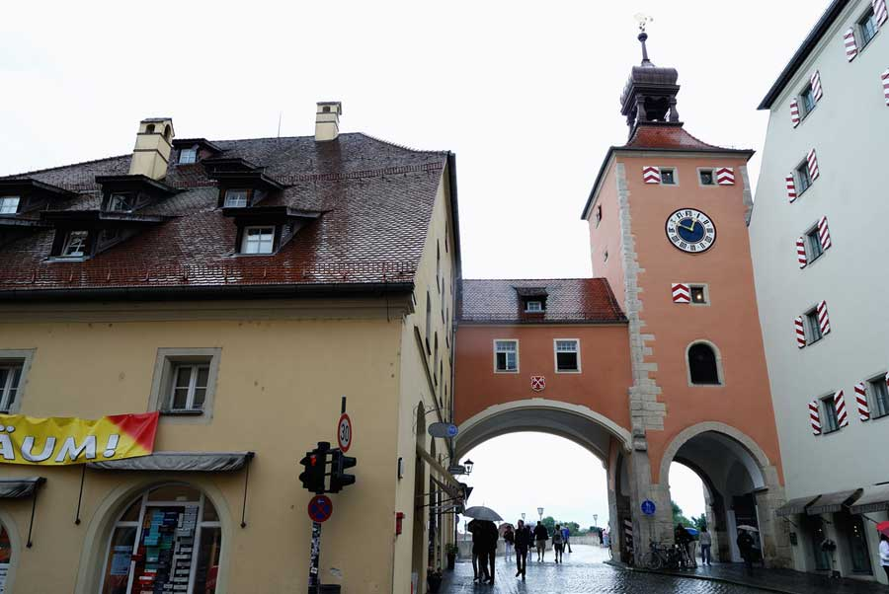

Slide 17
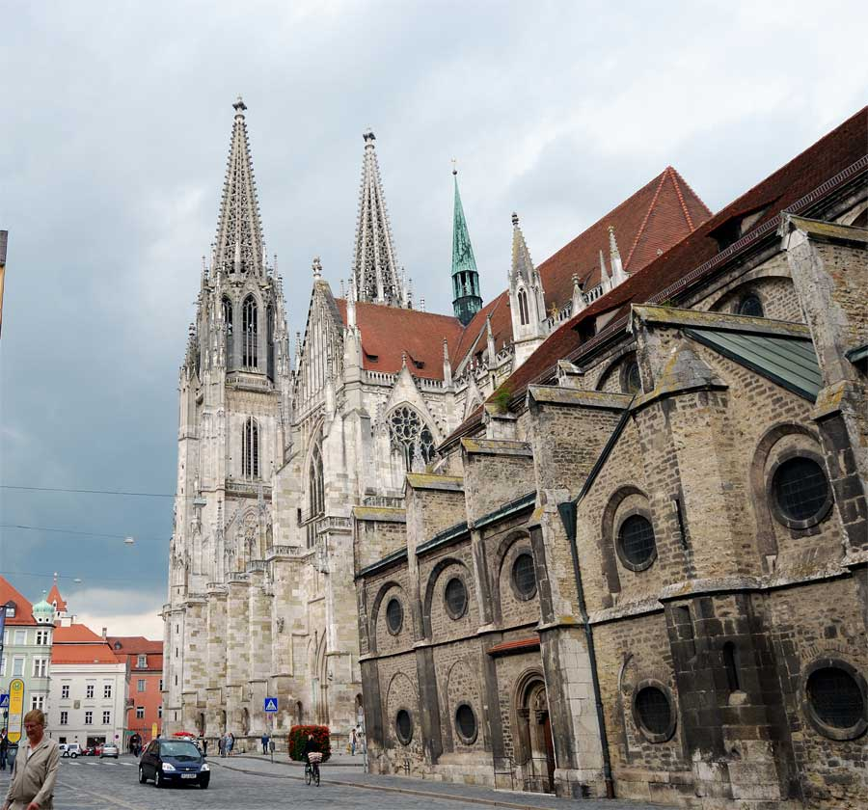
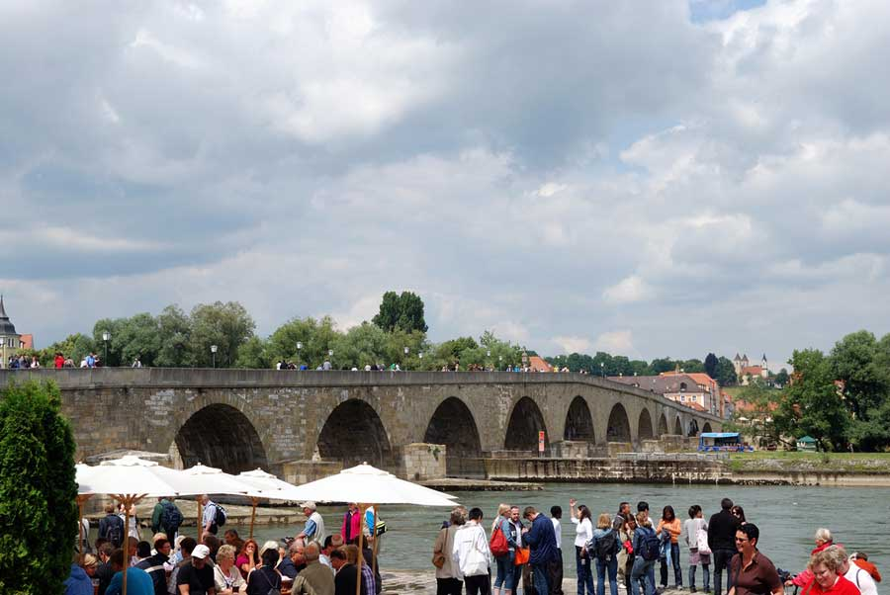
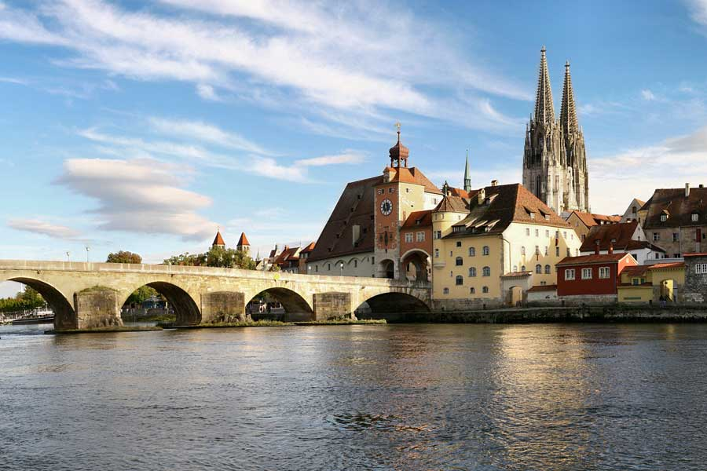
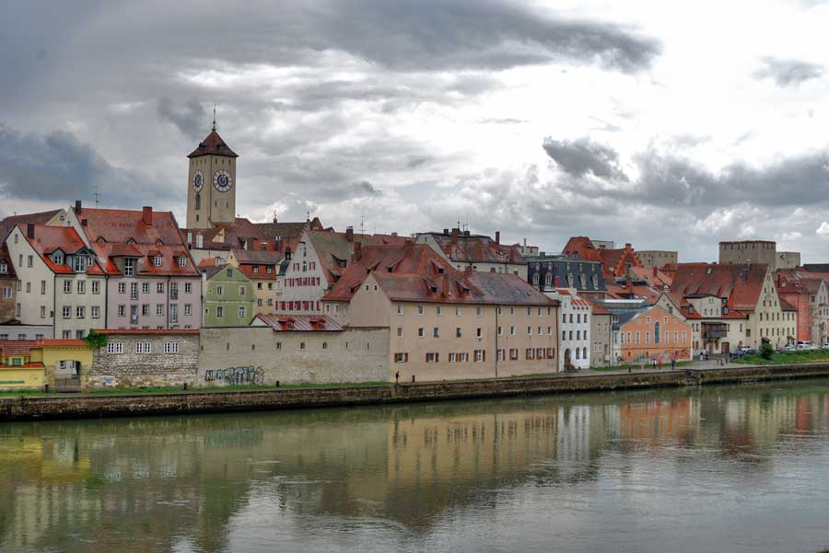

Slide 18
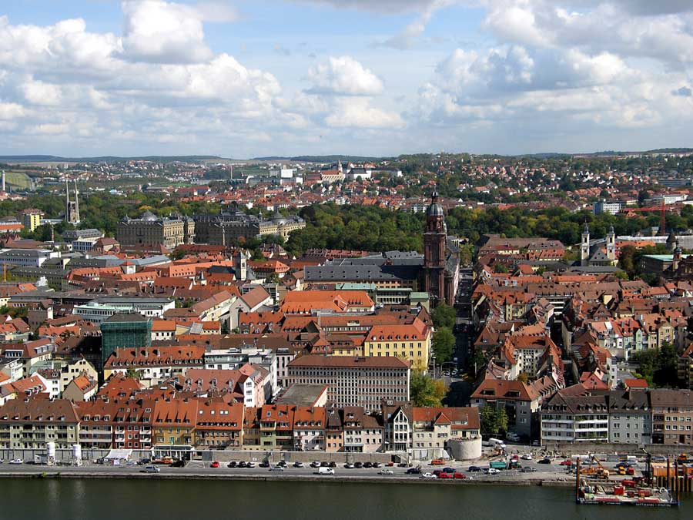
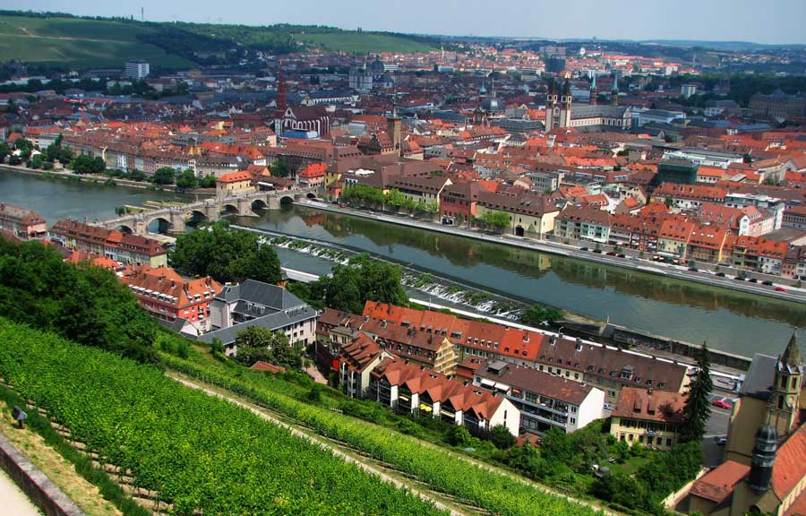
Wurzburgo capital de la Baja Franconia a orillas del Meno, antigua sede episcopal, y hoy ciudad universitaria con mucha animación y unos 130.000 habitantes.

Slide 19
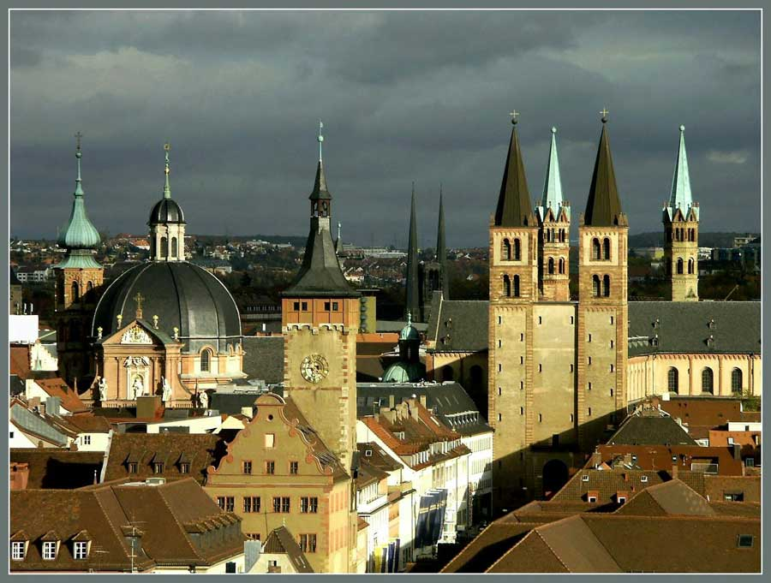
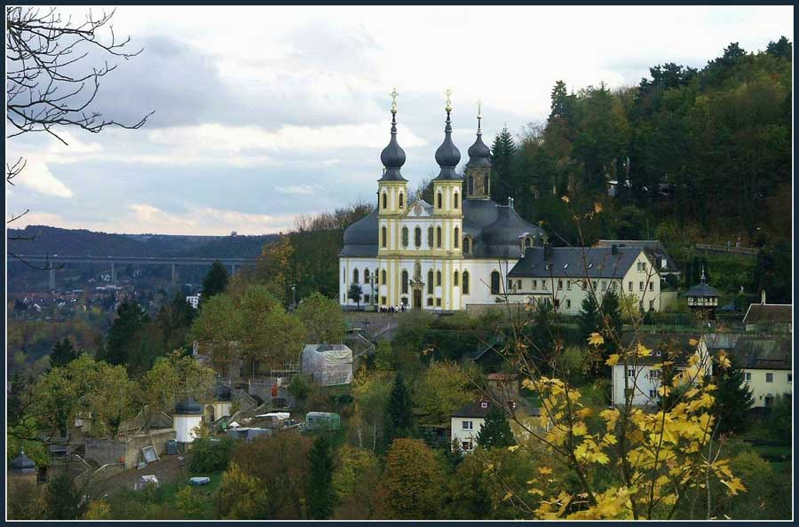

Slide 20
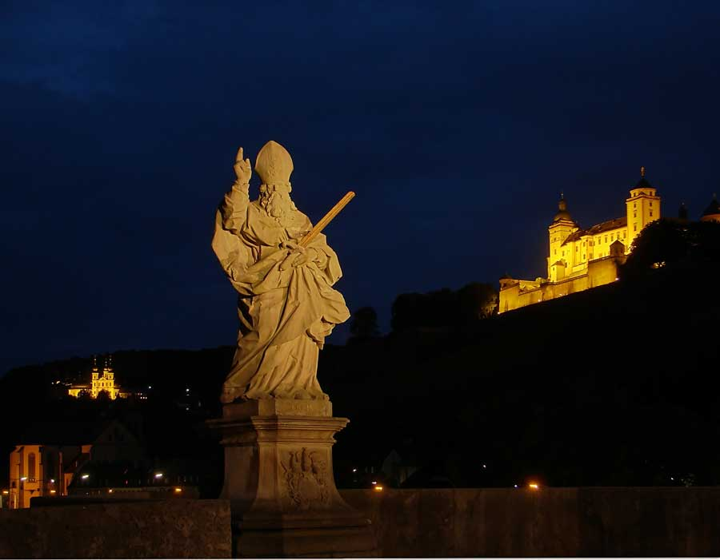

Slide 21
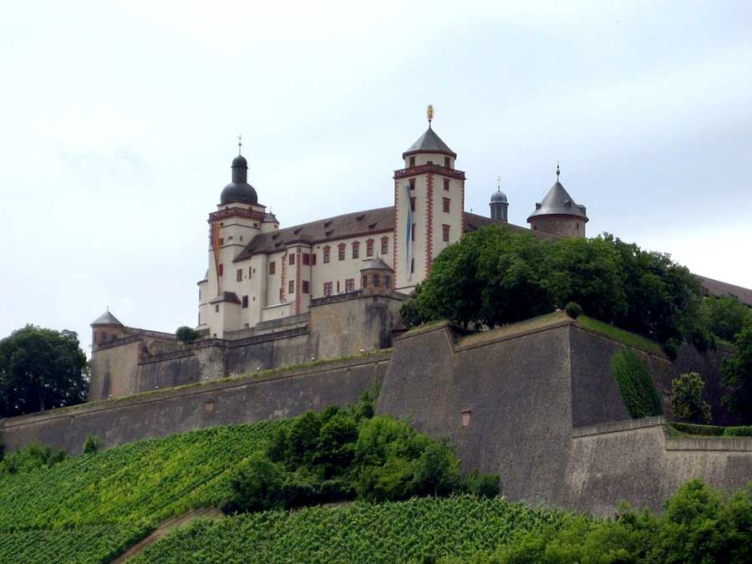
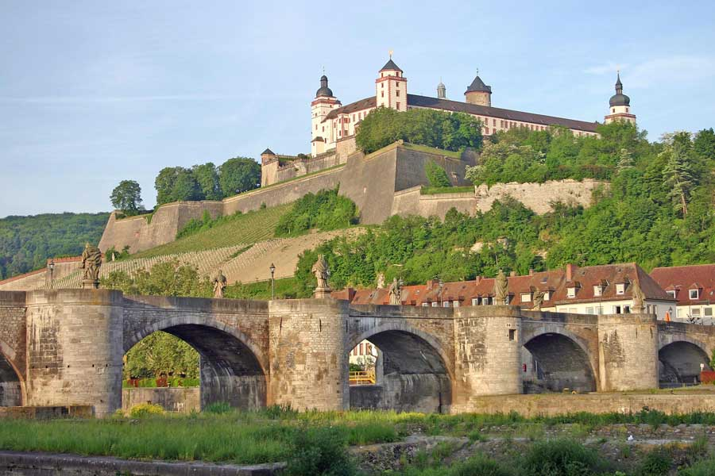
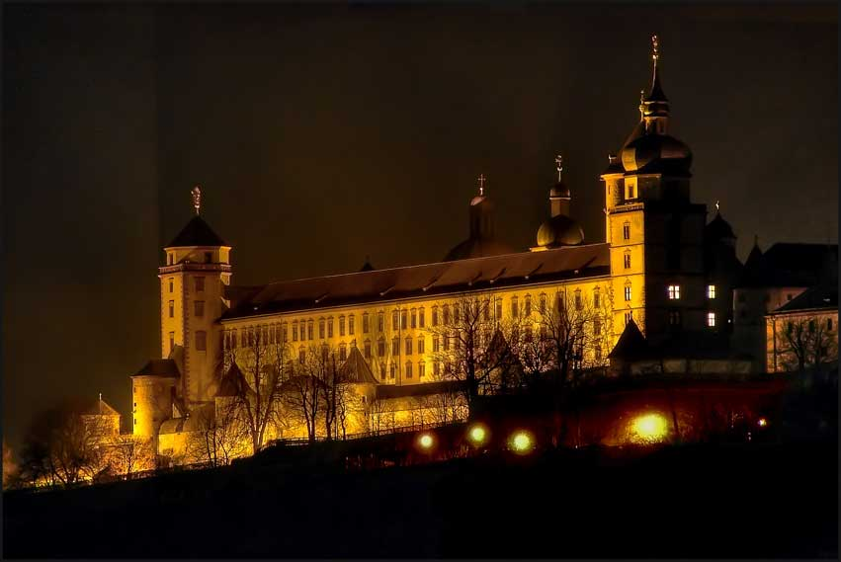
La fortaleza de Marienberg

Slide 22
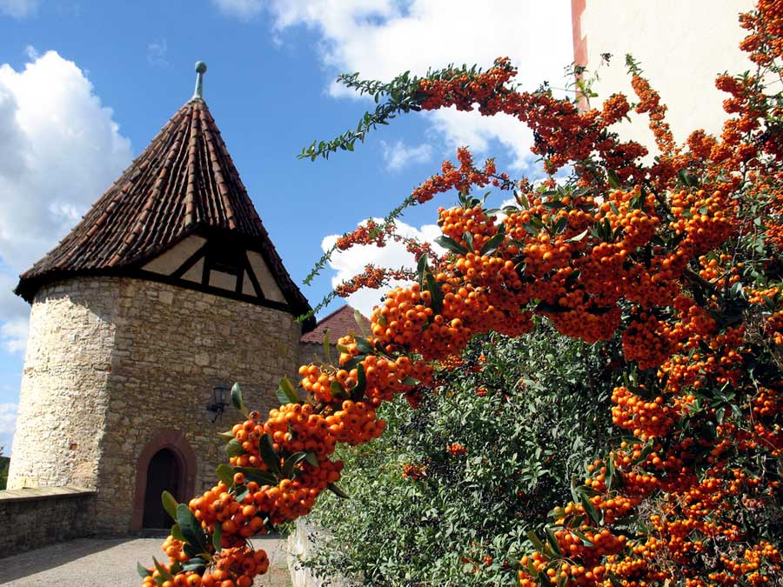
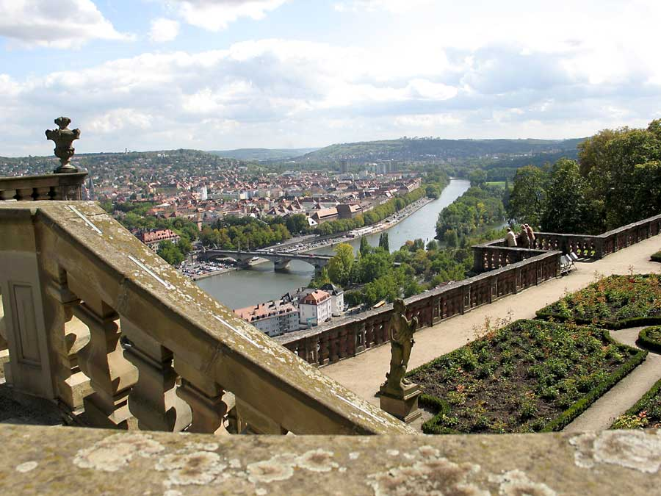
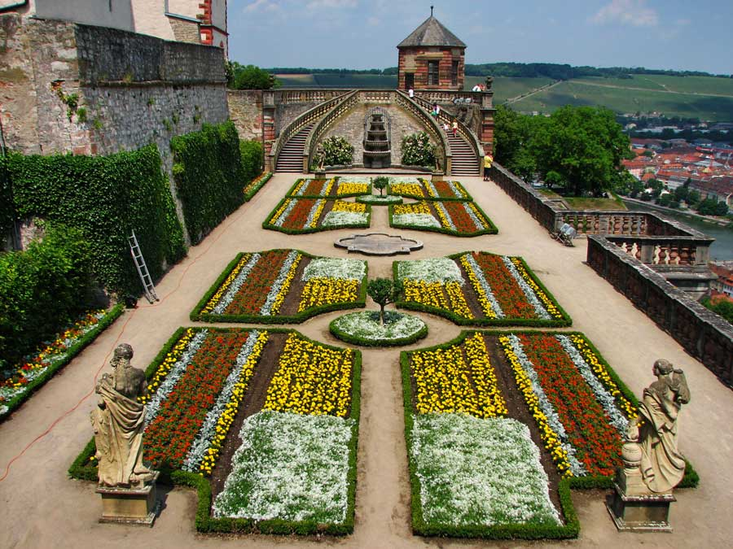

Slide 23
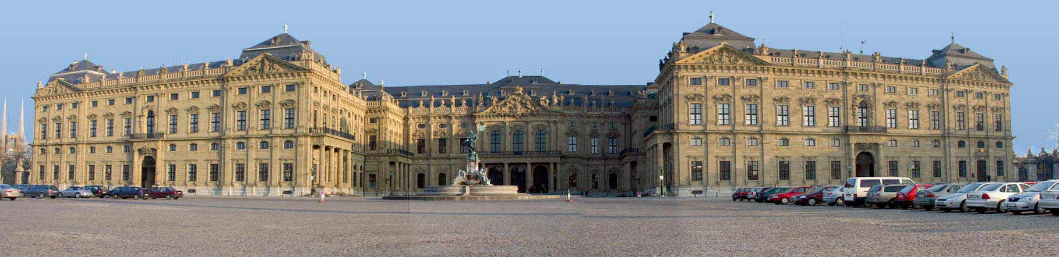
La Residencia de Wurzburgo es una construcción perteneciente al Barroco situada en en la parte antigua de Wurzburgo se inició en 1719 y se concluyó en 1780.Su función era principalmente servir de residencia a los obispos de Wurzburgo.

Slide 24
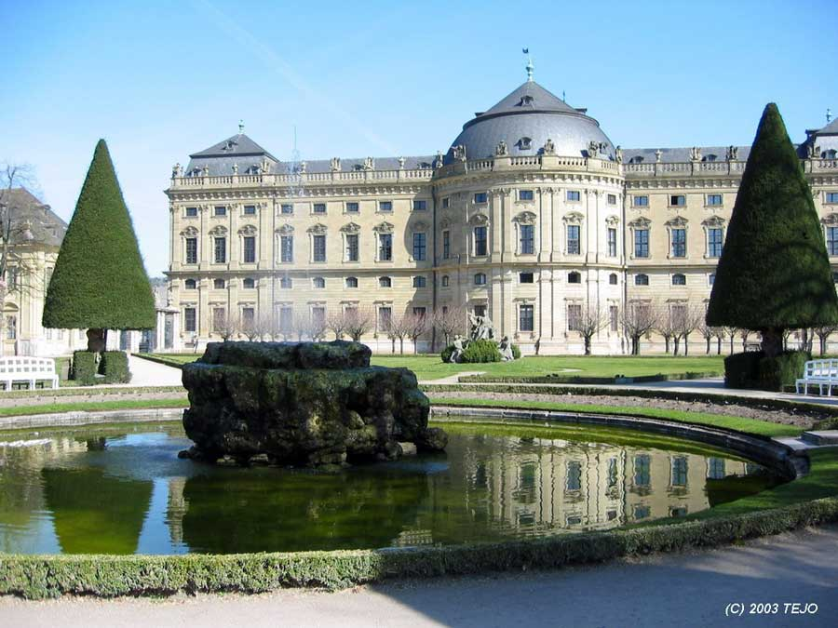
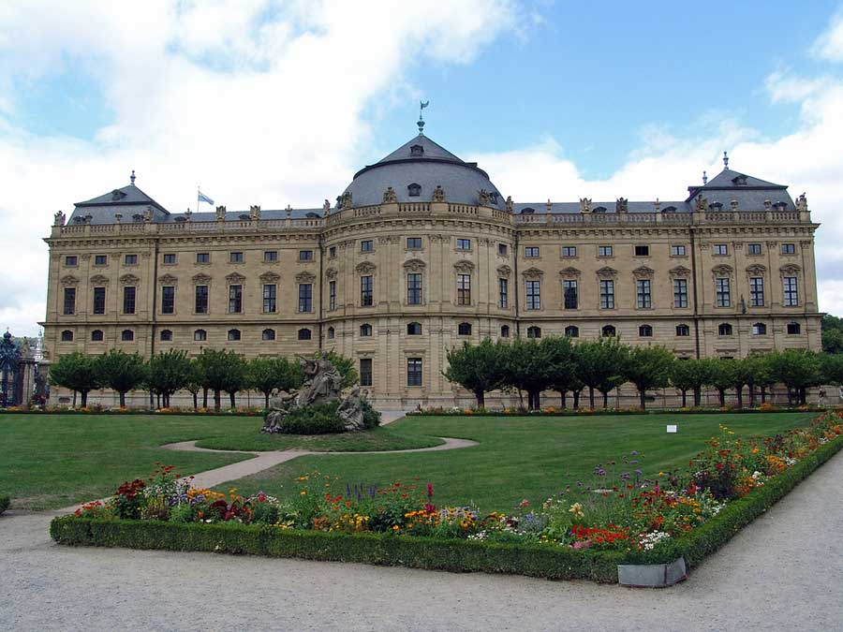

Slide 25
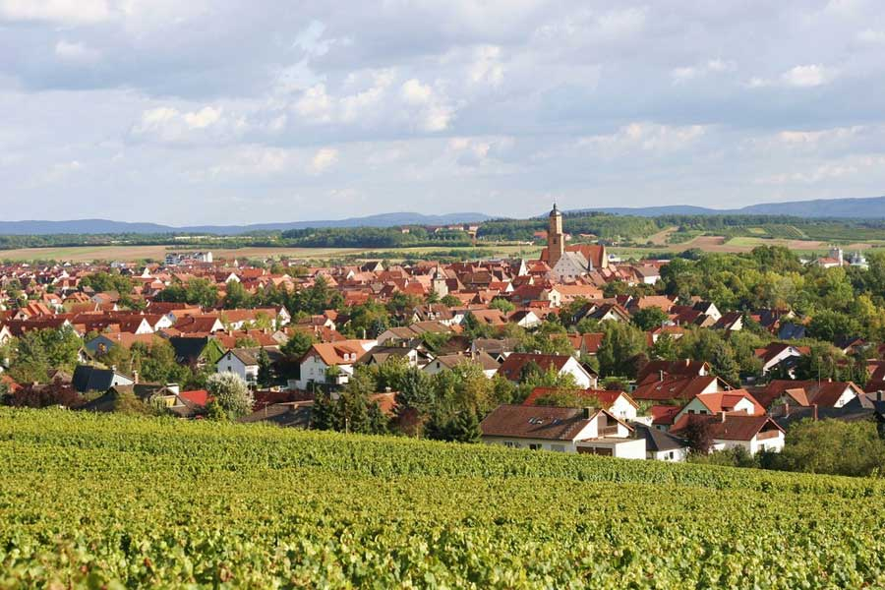
Volkach es una ciudad en el distrito de Kitzingen en el Regierungsbezirk Unterfranken en Baviera .
La ciudad fue fundada en 906 dC principal atractivo turístico es su fiesta del vino anuales

Slide 26
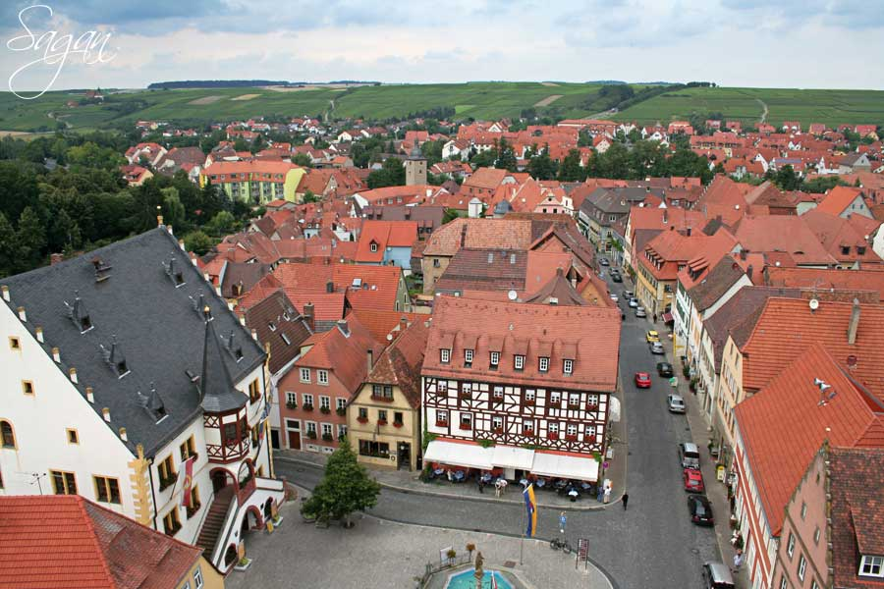
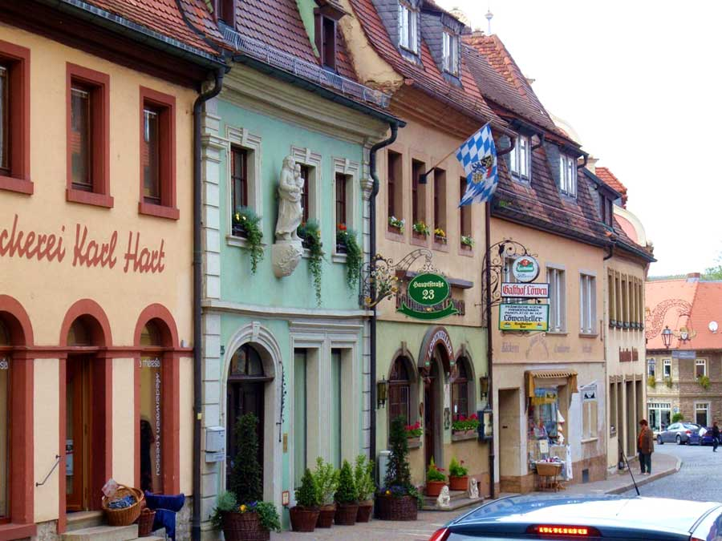
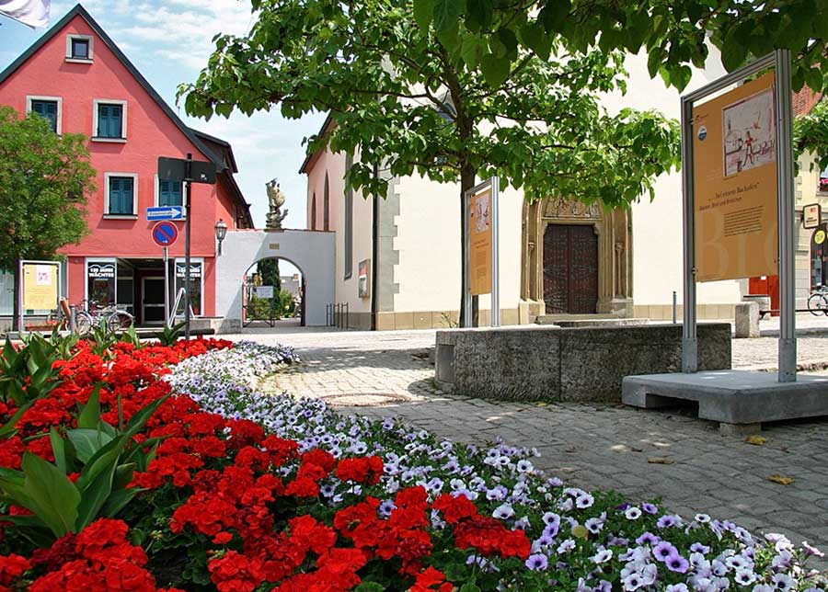






Slide 27

El Befreiungshalle ("Sala de la liberación") es un monumento histórico clásico sobre el monte Michelsberg en la ciudad de Kelheim, conmemora las victorias durante las Guerras napoleónicas.

Slide 28



Slide 29

Bamberg es una joya: una ciudad con una magnífica silueta barroca, atravesada por los meandros del río Regnitz. Está marcada por su pasado como pocas ciudades alemanas, aunque están lejos los tiempos en los que fuera ciudad del Emperador o en los que un obispo de Bamberg fuera nombrado Papa.

Slide 30



Slide 31



Ayuntamiento

Slide 32







Slide 33




Slide 34


Cerca de Fussen

Slide 35

Iglesia St. Coloman eerca de Fussen

Slide 36



Füssen se encuentra al pie de los Alpes, muy cerca de la frontera con Austria.La ciudad es mundialmente conocida por sus espectaculares castillos: Neuschwanstein y Hohenschwangau que se encuentran en las montañas a las afueras, y la enorme montaña próxima llamada Tegelberg (1870 m).

Slide 37

El Castillo de Hohenschwangau fue la residencia de infancia del Rey Luis II de Baviera y fue construido por su padre, el Rey Maximiliano II de Baviera. Se encuentra cerca de la ciudad de Füssen

Slide 38




Slide 39


Slide 40


Neuschwanstein situado cerca de Füssen, es uno de los castillos neogóticos más conocidos. Mandado construir por Luis II de Baviera, el «rey loco» en 1866.

Slide 41



Slide 42


R a m o

Slide 43



Accede a la sección que desees desde aquí:
Propia Creación
De la Red
Dedicatorias | Eróticos | Fechas Especiales
Graciosos | Historia y Arte | Lugares
Naturaleza y Ciencias | Política | Reflexión
Salud | Románticos | Religiosos
Dedicatorias | Eróticos | Fechas Especiales
Graciosos | Historia y Arte | Lugares
Naturaleza y Ciencias | Política | Reflexión
Salud | Románticos | Religiosos
Si deseas recibir pps periódicamente en tu correo electrónico subscríbete aquí:

